Slide 1
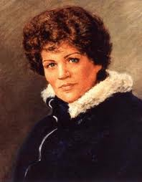
Костенко
Ліна
Василівна

Slide 2
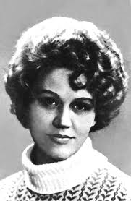
Доборолися, добалакалися,
досварилися, аж гримить.
Україно, чи ти була колись
незалежною, хоч на мить
Від кайданів, що волю сковують?
Від копит, що у душу б'ють?
Від чужих, що тебе скуповують?
І своїх, що тебе продають?
Прости мені, мій змучений народе,
що я мовчу. Дозволь мені мовчать!
Бо ж сієш, сієш, а воно не сходе,
І тільки змії кубляться й сичать.
Всі проти всіх, усі ні з ким не згодні.
Злість рухає людьми,
але у бік безодні.

Slide 3
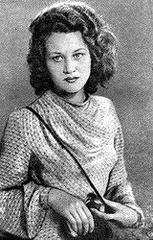
Українська
письменниця-
шістдесятниця,
поетесса. Мати Оксани
Пахльовської. Лауреат
Шевченківської премії
(1987), Премії
Антоновичів (1989),
премії Петрарки (1994).

Slide 4
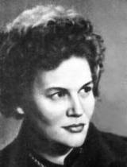
Біографія
Народилася 19 березня 1930 р. у м. Ржищеві на Київщині в родині вчителів. 1936 р. родина переїхала до Києва, де Ліна закінчила школу на Куренівці і ще школяркою почала відвідувати літературну студію при журналі "Дніпро", який редагував Андрій Малишко.
У 1946 р. опубліковані перші вірші Ліни.Дівчина поступила в Київський педагогічний інститут ім. М. Горького(тепер педагогічний університет ім. М. Драгоманова ),але залишила його і поїхала навчатися в Московський літературний інститут ім. М. Горького.
Ліна Костенко закінчила інститут у 1956 р.

Slide 5
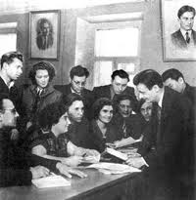
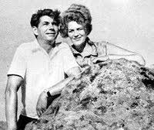
Сім’я
Чоловіки
Перший чоловік Єжи-Ян Пахльовський(15 травня 1930 в Кракові) — польський прозаїк, батько української письменниці та культуролога Оксани Пахльовської,однокурсник Л.Костенко під час навчання у Московському літературному інституті імені О. М. Горького
Закінчив літературний інститут ім. Максима Горького в Москві. В 1956—1958 був редактором щоденної газети «Głos Szczeciński», а також тижневика «Ziemia i Morze».
В 1958—1964 працював рибалкою на суднах далекого плавання. В 1966 отримав нагороду ім. Заруського.
Зліва направо Єжи-Ян Пахльовський
Другий чоловік Цвіркунов Василь Васильович (21 грудня 1917, Новоукраїнка, Вільнянський район, Запорізька область — 20 листопада 2000, Київ) — український кінознавець. Кандидат філологічних наук (1959). Заслужений діяч мистецтв України (1993). Професор (1995). Академік Академії мистецтв України (1997).
Був членом Національних спілок журналістів і кінематографістів України.

Slide 6
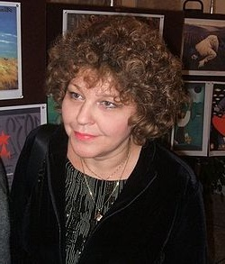
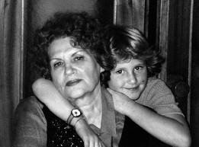
Діти
Донька-Окса́на Є́жи-Я́нівна Пахльо́вська (18 вересня 1956, Київ) — письменник, культуролог, професор. Доктор філологічних наук. Лауреат Національної премії України імені Тараса Шевченка за 2010 рік (за книжку Ave, Europa).
Донька Ліни Костенко та польського письменника Єжи-Яна Пахльовського.
Закінчила Московський університет. Живе і працює в Італії.
Син-Цвіркунов Василь Васильович-молодший (народився 28 травня 1969 року), програміст.
Має онуку Ярославу Франческо

Slide 7
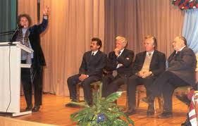
«Шістдесятник»
Була однією з перших і найпримітніших у плеяді молодих українських поетів, що виступили на межі 1950—1960-х років. Період так званих «шістдесятників» створив новітні стилі в українській літературі, змусив творити щось нове, атипове, щось авангардне, але, як і завше, безжальне та максимально критичне щодо влади та тодішнього режиму.
Збірки її віршів «Проміння землі» (1957) та «Вітрила» (1958) викликали інтерес читача й критики, а збірка «Мандрівки серця» (1961) не лише закріпила успіх, а й засвідчила справжню творчу зрілість поетеси, поставила її ім'я поміж визначних майстрів української поезії.

Slide 8
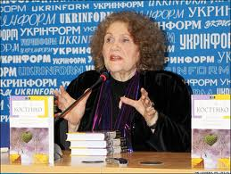
На початку 1960-х брала участь у літературних вечорах київського Клубу творчої молоді. Починаючи з 1961, її піддавали критиці за «аполітичність», був знятий з плану знімання фільм за сценарієм Л.Костенко «Дорогою вітрів».
8 квітня 1963 р. на ідеологічній нараді секретар ЦК КПУ з ідеології А.Скаба заявив: «Формалістичні викрутаси зі словом неминуче призводять до викривлення і затемнення ідейно-художнього змісту твору. А що справа саме така, свідчать деякі твори молодих поетів М.Вінграновського, І.Драча, Л.Костенко». Це був сигнал до погрому покоління шістдесятників.
1963 — зняли з друку книжку віршів Л. Костенко «Зоряний інтеґрал», книжку «Княжа гора» зняли з верстки.
У ці роки вірші Л. Костенко публікували журнали в Чехословаччині, газети в Польщі, і лише зрідка — в Україні. Її вірші ходили в «самвидаві».
1965 — Л. Костенко підписала лист-протест проти арештів української інтеліґенції. Була присутня на суді над М. Осадчим і М. Зваричевською у Львові. Під час суду над братами Горинями кинула їм квіти. Разом з І.Драчем звернулася до редакції журналу «Жовтень» (тепер «Дзвін») і до львівських письменників з пропозицією виступити на захист заарештованих. Письменники не зважилися на протест, але подали в суд клопотання з проханням передати на поруки Б. Гориня як наймолодшого з заарештованих. Усе це не вплинуло на перебіг судів, але мало величезне моральне значення.
Травень 1966 — у Спілці письменників України, де таврували «націоналістичних відщепенців», частина молоді влаштувала овацію Л. Костенко, яка відстоювала свої позиції і захищала І. Світличного, О. Заливаху, М.Косіва і Б. Гориня.
1968 — написала листи на захист В.Чорновола у відповідь на наклеп на нього в ґазеті «Літературна Україна». Після цього ім'я Л.Костенко в радянській пресі довгі роки не згадувалося. Вона працювала «в шухляду».
1973 — потрапила до «чорних списків», складених секретарем ЦК КПУ з ідеології В.Маланчуком. Лише 1977 року, після відходу В. Маланчука, вийшла збірка віршів «Над берегами вічної ріки», а 1979-го, за спеціальною постановою Президії СПУ, — історичний роман у віршах «Маруся Чурай», що пролежав без руху 6 років. За нього поетеса 1987 року була удостоєна Державної премії УРСР імені Т. Г. Шевченка.
Перу Л. Костенко також належать збірки поезій «Неповторність» (1980) і «Сад нетанучих скульптур» (1987), збірка віршів для дітей «Бузиновий цар» (1987).

Slide 9
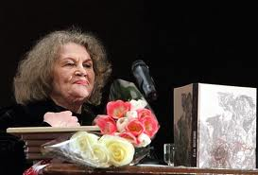
Нове століття
Поема «Берестечко» з ілюстраціями Георгія Якутовича, видана видавництвом «Либідь» 2010 року, мала загальний тираж 14 тис. примірників, а збірка «Гіацинтове сонце», впорядкована Ольгою Богомолець, розійшлася тиражем 5 тис. прим.; на додруковування додаткового тиражу, за словами директора видавництва Олени Бойко, упорядниця згоди не дала.
2010 року вийшов перший роман Л.Костенко — «Записки українського самашедшого».Роман викликав великий ажіотаж і тимчасову його нестачу в книгарнях.
В січня 2011 року Ліна вирушила у тур-презентацію свого першого роману. Презентації відбулися в Києві, Рівному та Харкові, усюди були аншлаги, не всі бажаючі потрапити змогли це зробити через те, що вже не було місця у залах. Але 9 лютого письменниця перервала свій тур через особисту образу.«Каталізатором такого рішення письменниці стали провокативні інсинуації деяких львівських письменників, журналістів та діячів театру - написано в офіційній заяві видавництва А-БА-БА-ГА-ЛА-МА-ГА»
Зустрічі письменниці з читачами Кривого Рога та Острога відсуваються на невизначений термін, а львівські зустрічі — скасовуються.
У лютому 2011 року вийшла поетична збірка Л.Костенко «Річка Геракліта», куди ввійшли раніше написані вірші та 50 нових поезій.
2011 року у у видавництві «Либідь» запланована до видання монографія про Ліну Костенко «Є поети для епох» авторства Івана Дзюби. Очікують, що книжка вийде ближче до ювілею автора — (26 липня 2011 року І.Дзюбі виповниться 80).

Slide 10
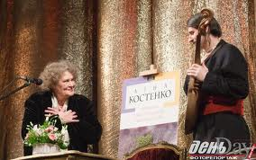
Відзнаки
Почесний професор Національного
університету «Києво-Могилянська
академія».
Почесний доктор Львівського
національного університету.
Почесний доктор Чернівецького
національного університету (2002).
Лауреат Державної премії ім. Тараса
Шевченка (1987, за роман «Маруся Чурай»
і збірку «Неповторність»)
Лауреат Міжнародної літературно-
мистецької премії ім. О.Теліги (2000).
Нагороджена Почесною відзнакою
Президента України (1992) і Орденом
князя Ярослава Мудрого V ступеня
(березень 2000).
Відмовилась від звання Героя України,
відповівши: «Політичної біжутерії не
ношу!»

Slide 11

ОСНОВНІ ТВОРИ
Драматична поема «Сніг у
Флоренції», «Дума про братів
не-азовських»;
Роман у віршах «Маруся
Чурай»;
Історичний роман
«Берестечко»;
Вірші «Страшні слова, коли
вони мовчать», «Українське
альфреско», «Виходжу в
сад, він чорний і худий», «Хай
буде легко. Дотиком пера»,
«Недумано, негадано».

